Slide 1

МИНИСТЕРСТВО ОБРАЗОВАНИЯ, НАУКИ И МОЛОДЕЖИ РЕСПУБЛИКИ КРЫМ
ГОСУДАРСТВЕННОЕ БЮДЖЕТНОЕ ОБРАЗОВАТЕЛЬНОЕ УЧРЕЖДЕНИЕ ДОПОЛНИТЕЛЬНОГО ОБРАЗОВАНИЯ
РЕСПУБЛИКИ КРЫМ
«ЦЕНТР ДЕТСКО-ЮНОШЕСКОГО ТУРИЗМА И КРАЕВЕДЕНИЯ»
РЕСПУБЛИКАНСКИЙ СЕМИНАР
по организации деятельности школьных спортивных клубов в общеобразовательных учреждениях
Республики Крым

Slide 2
МИНИСТЕРСТВО ОБРАЗОВАНИЯ, НАУКИ И МОЛОДЕЖИ РЕСПУБЛИКИ КРЫМ
ГОСУДАРСТВЕННОЕ БЮДЖЕТНОЕ ОБРАЗОВАТЕЛЬНОЕ УЧРЕЖДЕНИЕ ДОПОЛНИТЕЛЬНОГО ОБРАЗОВАНИЯ
РЕСПУБЛИКИ КРЫМ
«ЦЕНТР ДЕТСКО-ЮНОШЕСКОГО ТУРИЗМА И КРАЕВЕДЕНИЯ»
РЕСПУБЛИКАНСКИЙ СЕМИНАР
по организации деятельности школьных спортивных клубов в общеобразовательных учреждениях
Республики Крым
О создании и деятельности школьных спортивных клубов в Республике Крым в 2021 году и исполнении показателей Межотраслевой программы развития школьного спорта до 2024 г.
Докладчик: Осокина Елена Анатольевна,
директор ГБОУ ДО РК «ЦДЮТК»

Slide 3
Нормативно-правовая база создания школьных спортивных клубов
Перечень поручений Президента Российской Федерации по итогам заседания Совета при Президенте Российской Федерации по развитию физической культуры и спорта от 10 октября 2019 г. № Пр-2397
Распоряжение Правительства РФ от 23 января 2021 г. № 122-р Об утверждении плана основных мероприятий, проводимых в рамках Десятилетия детства, на период до 2027 года
Стратегия развития физической культуры и спорта в Российской Федерации на период до 2030 года
Межотраслевая программа развития школьного спорта до 2024 года утвержденная приказом Министра спорта Российской Федерации О.В. Матыциным и Министром просвещения Российской Федерации С.С. Кравцовым № 86/59 от 17 февраля 2021 г.
Приказ Министерства Просвещения Российской Федерации от 23 марта 2020 года № 117 «Об утверждении Порядка осуществления деятельности школьных спортивных клубов (в том числе в виде общественных объединений), не являющихся юридическими лицами»
Методические рекомендации по созданию школьных спортивных клубов общеобразовательных организаций, утвержденные ФГБУ «Федеральный центр организационно-методического обеспечения физического воспитания» от 23.09.2021 г.

Slide 4
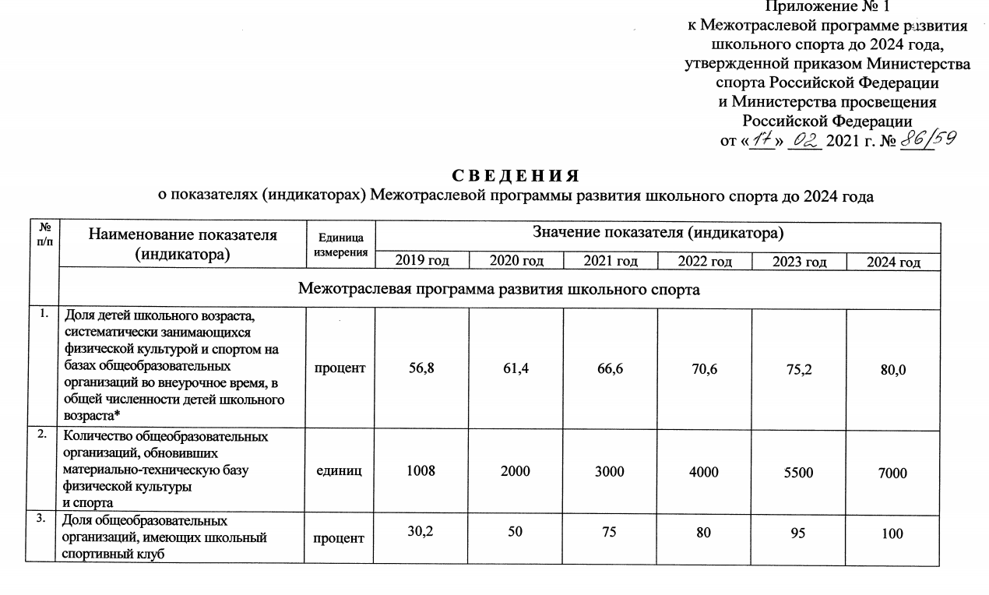
Порядок осуществления деятельности школьных спортивных клубов

Slide 5
№ п/п | Муниципальное образование | Кол-во ОУ | Кол-во созданных ШСК | % | Кол-во ШСК в Реестре | %
1 | г. Алушта | 12 | 12 | 100 | 12 | 100,0
2 | г. Джанкой | 8 | 8 | 100 | 8 | 100,0
3 | г. Саки | 6 | 6 | 100 | 6 | 100,0
4 | г. Феодосия | 22 | 22 | 100 | 22 | 100,0
5 | Кировский р-н | 17 | 17 | 100 | 17 | 100,0
6 | Советский р-н | 15 | 15 | 100 | 15 | 100,0
7 | Красногвардейский р-н | 30 | 30 | 100 | 30 | 100,0
8 | Первомайский р-н | 18 | 18 | 100 | 17 | 94,4
9 | Сакский р-н | 34 | 33 | 97 | 29 | 85,3
10 | Бахчисарайский р-н | 27 | 23 | 85 | 22 | 81,5
11 | г. Керчь | 21 | 17 | 81 | 17 | 81,0
12 | г. Красноперекопск | 5 | 5 | 100 | 4 | 80,0
13 | Симферопольский р-н | 42 | 33 | 79 | 33 | 78,6
14 | Нижнегорский р-н | 23 | 19 | 83 | 18 | 78,3
15 | Красноперекопский р-н | 13 | 10 | 77 | 10 | 76,9
16 | Ленинский р-н | 29 | 22 | 76 | 22 | 75,9
17 | Джанкойский р-н | 35 | 29 | 83 | 25 | 71,4
18 | г. Судак | 9 | 6 | 67 | 6 | 66,7
19 | Раздольненский р-н | 18 | 17 | 94 | 12 | 66,7
20 | Белогорский р-н | 27 | 22 | 81 | 16 | 59,3
21 | Черноморский р-н | 14 | 11 | 79 | 8 | 57,1
22 | г. Евпатория | 17 | 9 | 53 | 6 | 35,3
23 | г. Армянск | 6 | 5 | 83 | 2 | 33,3
24 | Государственные школы | 16 | 8 | 50 | 5 | 31,3
25 | г. Симферополь | 48 | 12 | 25 | 11 | 22,9
26 | г. Ялта | 26 | 6 | 23 | 4 | 15,4
27 | Частные школы | 6 | 0 | 0 | 0 | 0,0
28 | Школа МДЦ "Артек" | 1 | 0 | 0 | 0 | 0,0
 | Итого | 545 | 415 | 76 | 377 | 69,2

Slide 6
МИНИСТЕРСТВО ОБРАЗОВАНИЯ, НАУКИ И МОЛОДЕЖИ РЕСПУБЛИКИ КРЫМ
ГОСУДАРСТВЕННОЕ БЮДЖЕТНОЕ ОБРАЗОВАТЕЛЬНОЕ УЧРЕЖДЕНИЕ ДОПОЛНИТЕЛЬНОГО ОБРАЗОВАНИЯ
РЕСПУБЛИКИ КРЫМ
«ЦЕНТР ДЕТСКО-ЮНОШЕСКОГО ТУРИЗМА И КРАЕВЕДЕНИЯ»
РЕСПУБЛИКАНСКИЙ СЕМИНАР
по организации деятельности школьных спортивных клубов в общеобразовательных учреждениях
Республики Крым

Slide 7
МИНИСТЕРСТВО ОБРАЗОВАНИЯ, НАУКИ И МОЛОДЕЖИ РЕСПУБЛИКИ КРЫМ
ГОСУДАРСТВЕННОЕ БЮДЖЕТНОЕ ОБРАЗОВАТЕЛЬНОЕ УЧРЕЖДЕНИЕ ДОПОЛНИТЕЛЬНОГО ОБРАЗОВАНИЯ
РЕСПУБЛИКИ КРЫМ
«ЦЕНТР ДЕТСКО-ЮНОШЕСКОГО ТУРИЗМА И КРАЕВЕДЕНИЯ»
РЕСПУБЛИКАНСКИЙ СЕМИНАР
по организации деятельности школьных спортивных клубов в общеобразовательных учреждениях
Республики Крым
О создании школьных спортивных клубов в Республике Крым и формировании Единого всероссийского перечня (реестра) школьных спортивных клубов в 2022 году
Докладчик: Павлова Екатерина Сергеевна,
методист ГБОУ ДО РК «ЦДЮТК»

Slide 8
План-график создания школьных спортивных клубов в муниципальных образованиях Республики Крым в 2022 году
Наименование МО | Кол-во школ | Кол-во клубов на 10.02.2022 | февраль | март | апрель | май | сентябрь | октябрь | ноябрь | декабрь | всего запланировано в 2022 | процент
Алушта | 12 | 12 | - | - | - | - | - | - | - | - | 12 | 100
Армянск | 6 | 4 | - | 1 | - | - | - | - | - | 1 | 6 | 100
Джанкой | 8 | 8 | - | - | - | - | - | - | - | - | 8 | 100
Евпатория | 17 | 9 | - | - | - | - | 2 | - | 1 | 1 | 12 | 71
Керчь | 21 | 17 | - | 1 | - | - | - | - | - | - | 18 | 86
Красноперекопск | 5 | 5 | - | - | - | - | - | - | - | - | 5 | 100
Саки | 6 | 6 | - | - | - | - | - | - | - | - | 6 | 100
Симферополь | 48 | 12 | - | 1 | - | - | 9 | - | - | 2 | 24 | 50
Судак | 9 | 6 | - | - | - | - | 3 | - | - | - | 9 | 100
Феодосия | 22 | 22 | - | - | - | - | - | - | - | - | 22 | 100
Ялта | 26 | 5 | 1 | 3 | 3 | 3 | 3 | 3 | 3 | 1 | 25 | 96
Бахчисарайский | 27 | 23 | - | 1 | 1 | 1 | 1 | - | - | - | 27 | 100
Белогорский | 27 | 22 | - | - | - | - | - | - | - | - | 22 | 81
Джанкойский | 35 | 29 | - | - | - | - | - | 2 | 2 | 2 | 35 | 100
Кировский | 17 | 17 | - | - | - | - | - | - | - | - | 17 | 100
Красногвардейский | 30 | 30 | - | - | - | - | - | - | - | - | 30 | 100
Красноперекопский | 13 | 10 | - | - | 1 | 1 | - | - | - | - | 12 | 92
Ленинский | 29 | 22 | - | - | - | - | - | 1 | - | - | 23 | 79
Нижнегорский | 23 | 19 | - | - | - | 1 | - | - | - | - | 20 | 87
Первомайский | 18 | 18 | - | - | - | - | - | - | - | - | 18 | 100
Раздольненский | 18 | 17 | - | - | - | - | - | - | - | - | 17 | 94
Сакский | 34 | 33 | - | - | - | - | - | - | - | - | 33 | 97
Симферопольский | 42 | 33 | - | - | - | - | 2 | - | - | - | 35 | 83
Советский | 15 | 15 | - | - | - | - | - | - | - | - | 15 | 100
Черноморский | 14 | 10 | 1 | 2 | - | - | - | - | - | - | 13 | 93
ГБОУ | 16 | 8 | 1 | - | - | - | - | - | - | - | 9 | 56
Частные школы | 6 | 0 | - | - | - | - | - | - | - | - | 0 | 0
Школа "Артек" | 1 | 0 | - | - | - | - | - | - | - | - | 0 | 0
ИТОГО | 545 | 412 | 3 | 9 | 5 | 6 | 20 | 6 | 6 | 7 | 473 | 87

Slide 9
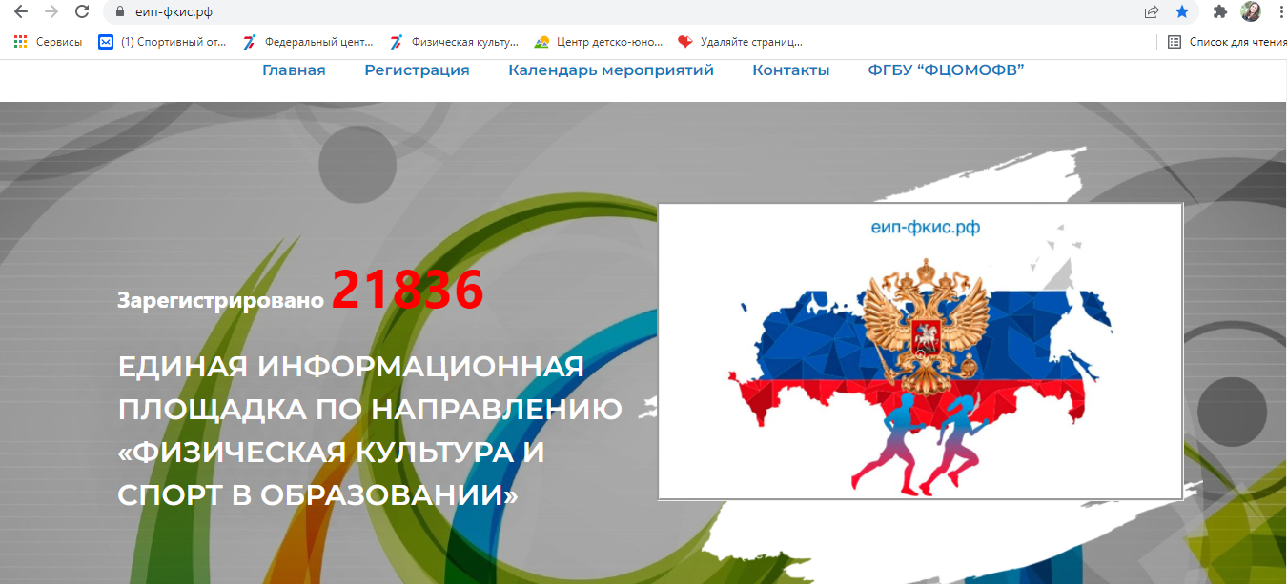
ЕДИНАЯ ИНФОРМАЦИОННАЯ ПЛОЩАДКА ПО НАПРАВЛЕНИЮ «ФИЗИЧЕСКАЯ КУЛЬТУРА И СПОРТ В ОБРАЗОВАНИИ» ЕИП-ФКИС.РФ

Slide 10
АЛГОРИТМ РЕГИСТРАЦИИ ШСК ВО ВСЕРОССИЙСКОМ РЕЕСТРЕ
На официальном сайте общеобразовательной организации создается отдельная вкладка (страница), посвященная деятельности школьного спортивного клуба, на которой размещаются обязательные документы школьного спортивного клуба

Slide 11
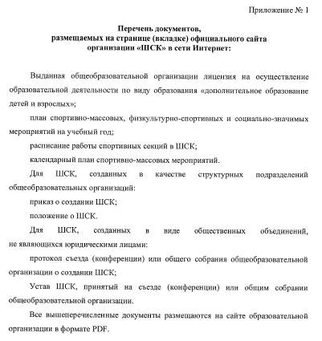
Приложение № 1 к письму Минпросвещения РФ от 03.09.2020 № ДГ-1384/06 «О формировании Единого всероссийского перечня (реестра) школьных спортивных клубов»
1.
2.
3.
4.
5.
6.
5.
6.

Slide 12
Организационно-правовые формы создания школьных спортивных клубов
Структурное подразделение в общеобразовательном учреждении | Общественное объединение (без регистраци юридического лица)
Приказ директора общеобразовательного учреждения «О создании школьного спортивного клуба» и назначении руководителя школьного спортивного клуба 2. Положение о школьном спортивном клубе | Протокол съезда учредителей (не менее 3 участников) или общего собрания общеобразовательной организации о создании школьного спортивного клуба 2. Устав школьного спортивного клуба

Slide 13
АЛГОРИТМ РЕГИСТРАЦИИ ШСК ВО ВСЕРОССИЙСКОМ РЕЕСТРЕ
На официальном сайте общеобразовательной организации создается отдельная вкладка (страница), посвященная деятельности школьного спортивного клуба, на которой размещаются обязательные документы школьного спортивного клуба
Регистрация личного кабинета на Единой информационной площадке по направлению «Физическая культура и спорт в образовании»

Slide 14
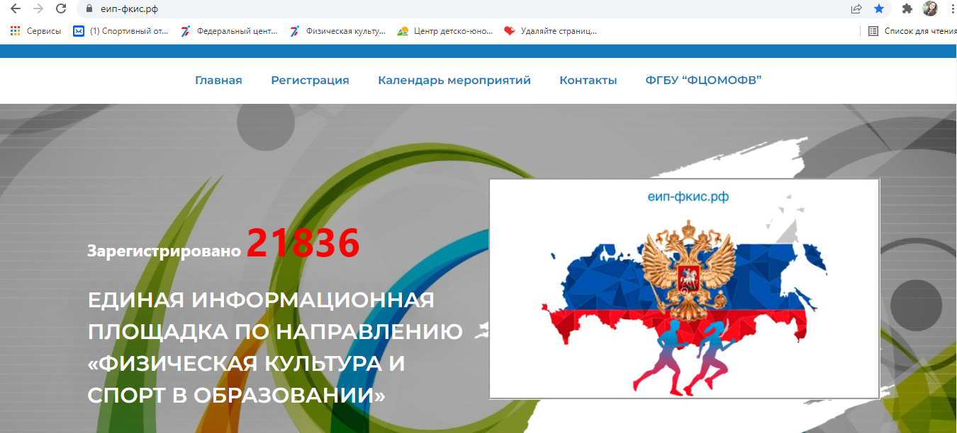

РЕГИСТРАЦИЯ ЛИЧНОГО КАБИНЕТА ШСК

Slide 15
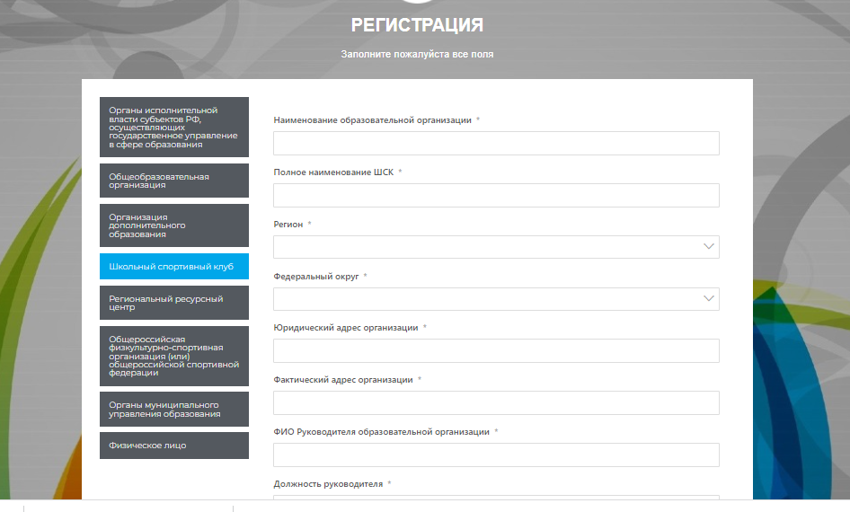

РЕГИСТРАЦИЯ ЛИЧНОГО КАБИНЕТА ШСК

Slide 16
АЛГОРИТМ РЕГИСТРАЦИИ ШСК ВО ВСЕРОССИЙСКОМ РЕЕСТРЕ
На официальном сайте общеобразовательной организации создается отдельная вкладка (страница), посвященная деятельности школьного спортивного клуба, на которой размещаются обязательные документы школьного спортивного клуба
Регистрация личного кабинета на Единой информационной площадке по направлению «Физическая культура и спорт в образовании»
3. Подача заявки во Всероссийский перечень (реестр) ШСК

Slide 17
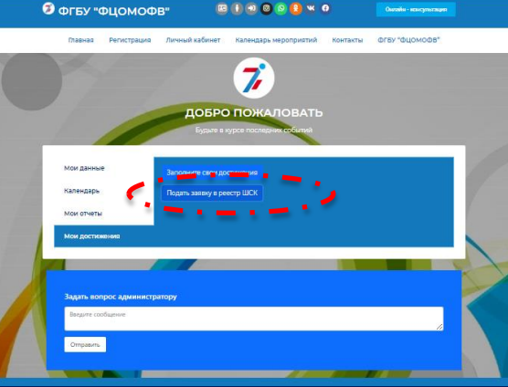
ПОДАЧА ЗАЯВКИ В РЕЕСТР ШСК

Slide 18
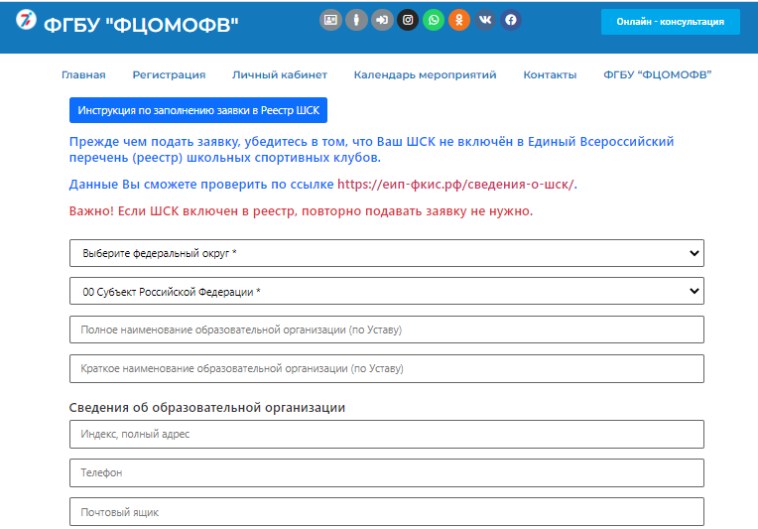
ПОДАЧА ЗАЯВКИ В РЕЕСТР ШСК

Slide 19
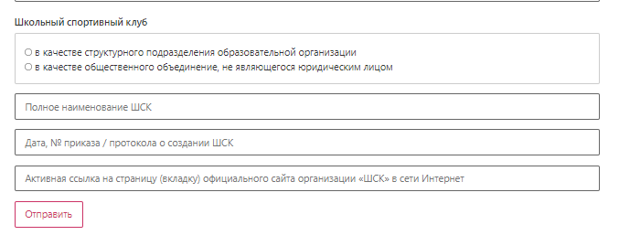
ПОДАЧА ЗАЯВКИ В РЕЕСТР ШСК

Slide 20
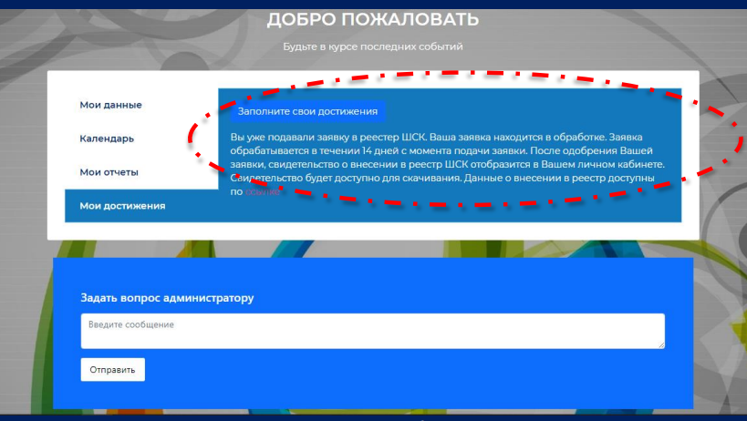
ПОДАЧА ЗАЯВКИ В РЕЕСТР ШСК

Slide 21
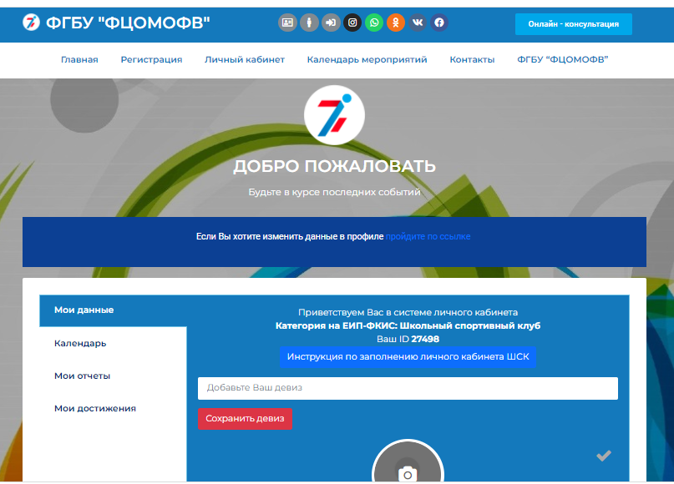

Slide 22
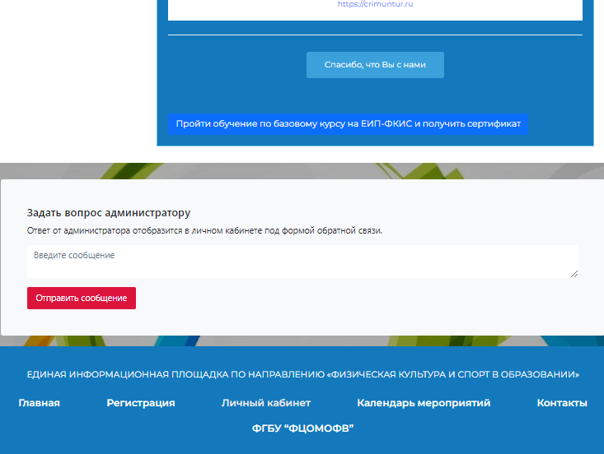
ТЕХНИЧЕСКАЯ ПОДДЕРЖКА

Slide 23
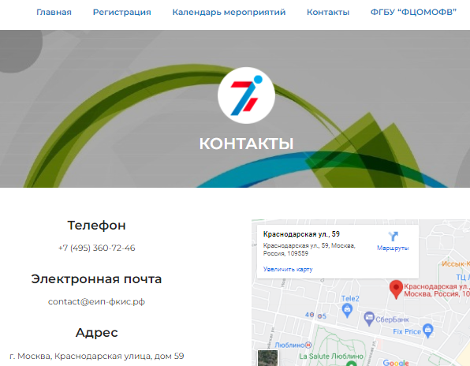

ТЕХНИЧЕСКАЯ ПОДДЕРЖКА

Slide 24
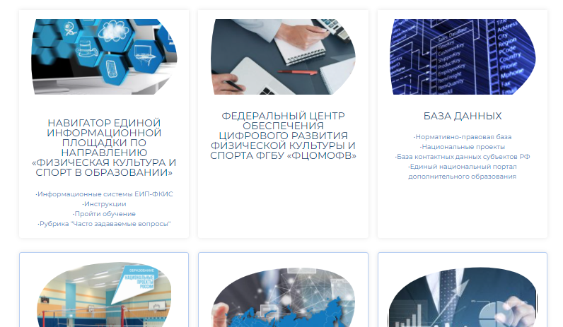

ТЕХНИЧЕСКАЯ ПОДДЕРЖКА

Slide 25
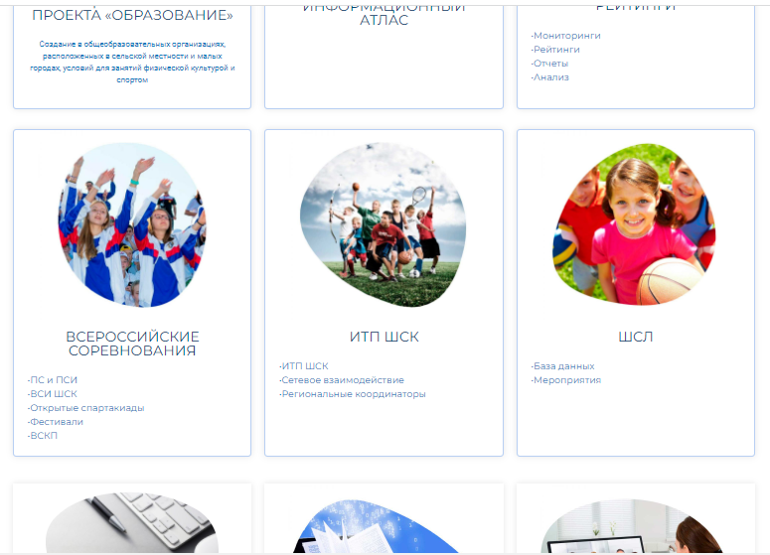
ГЛАВНОЕ – ИТП ШСК – РЕЕСТР ШСК – СВЕДЕНИЯ О ШСК

Slide 26
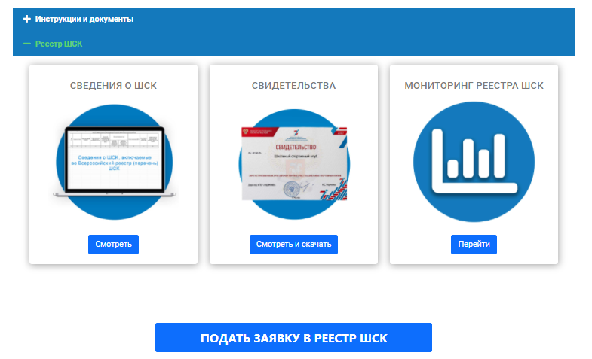
ГЛАВНОЕ – ИТП ШСК – РЕЕСТР ШСК – СВЕДЕНИЯ О ШСК

Slide 27
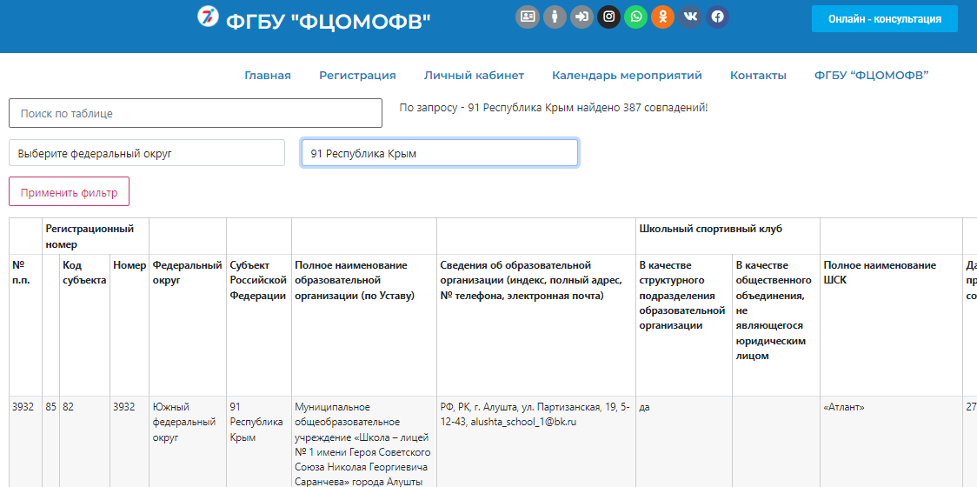
ГЛАВНОЕ – ИТП ШСК – РЕЕСТР ШСК – СВЕДЕНИЯ О ШСК

Slide 28
ГЛАВНОЕ – ИТП ШСК – РЕЕСТР ШСК – СВЕДЕНИЯ О ШСК

Slide 29
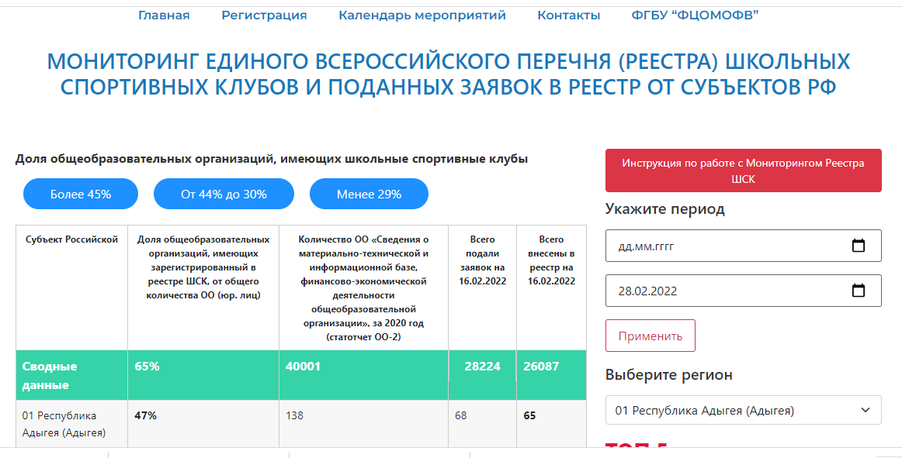
ГЛАВНОЕ – ИТП ШСК – РЕЕСТР ШСК – МОНИТОРИНГ РЕЕСТРА ШСК

Slide 30
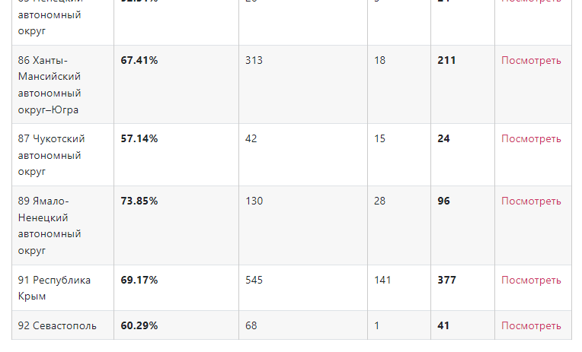
ГЛАВНОЕ – ИТП ШСК – РЕЕСТР ШСК – МОНИТОРИНГ РЕЕСТРА ШСК

Slide 31
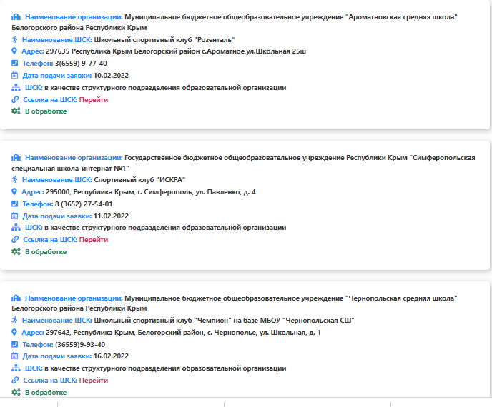

Slide 32
+7-978-973-25-98 (спортивно-массовый отдел)
untur@crimeaedu.ru

Slide 33
МИНИСТЕРСТВО ОБРАЗОВАНИЯ, НАУКИ И МОЛОДЕЖИ РЕСПУБЛИКИ КРЫМ
ГОСУДАРСТВЕННОЕ БЮДЖЕТНОЕ ОБРАЗОВАТЕЛЬНОЕ УЧРЕЖДЕНИЕ ДОПОЛНИТЕЛЬНОГО ОБРАЗОВАНИЯ
РЕСПУБЛИКИ КРЫМ
«ЦЕНТР ДЕТСКО-ЮНОШЕСКОГО ТУРИЗМА И КРАЕВЕДЕНИЯ»
РЕСПУБЛИКАНСКИЙ СЕМИНАР
по организации деятельности школьных спортивных клубов в общеобразовательных учреждениях
Республики Крым

Slide 34
МИНИСТЕРСТВО ОБРАЗОВАНИЯ, НАУКИ И МОЛОДЕЖИ РЕСПУБЛИКИ КРЫМ
ГОСУДАРСТВЕННОЕ БЮДЖЕТНОЕ ОБРАЗОВАТЕЛЬНОЕ УЧРЕЖДЕНИЕ ДОПОЛНИТЕЛЬНОГО ОБРАЗОВАНИЯ
РЕСПУБЛИКИ КРЫМ
«ЦЕНТР ДЕТСКО-ЮНОШЕСКОГО ТУРИЗМА И КРАЕВЕДЕНИЯ»
РЕСПУБЛИКАНСКИЙ СЕМИНАР
по организации деятельности школьных спортивных клубов в общеобразовательных учреждениях
Республики Крым
О ЗАПОЛНЕНИИИ ЛИЧНЫХ КАБИНЕТОВ ШКОЛЬНЫХ СПОРТИВНЫХ КЛУБОВ НА Единой ИНФОРМАЦИОННОЙ ПЛАТФОРМЕ «Физическая культура и спорт в образовании»
Докладчик: Легашева Екатерина Олеговна,
педагог-организатор ГБОУ ДО РК «ЦДЮТК»

Slide 35
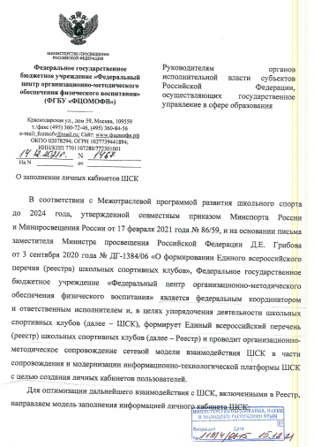
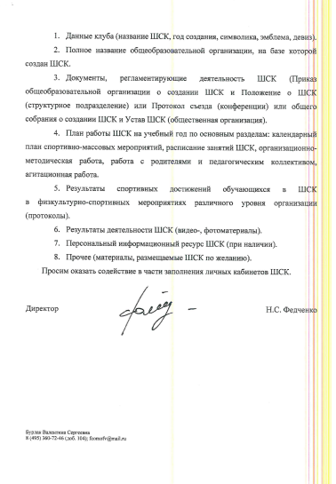
О ЗАПОЛНЕНИИ ЛИЧНЫХ КАБИНЕТОВ ШСК

Slide 36

https://фцомофв.рф
https://еип-фкис.рф

Slide 37
МИНИСТЕРСТВО ОБРАЗОВАНИЯ, НАУКИ И МОЛОДЕЖИ РЕСПУБЛИКИ КРЫМ
ГОСУДАРСТВЕННОЕ БЮДЖЕТНОЕ ОБРАЗОВАТЕЛЬНОЕ УЧРЕЖДЕНИЕ ДОПОЛНИТЕЛЬНОГО ОБРАЗОВАНИЯ
РЕСПУБЛИКИ КРЫМ
«ЦЕНТР ДЕТСКО-ЮНОШЕСКОГО ТУРИЗМА И КРАЕВЕДЕНИЯ»
РЕСПУБЛИКАНСКИЙ СЕМИНАР
по организации деятельности школьных спортивных клубов в общеобразовательных учреждениях
Республики Крым

Slide 38
МИНИСТЕРСТВО ОБРАЗОВАНИЯ, НАУКИ И МОЛОДЕЖИ РЕСПУБЛИКИ КРЫМ
ГОСУДАРСТВЕННОЕ БЮДЖЕТНОЕ ОБРАЗОВАТЕЛЬНОЕ УЧРЕЖДЕНИЕ ДОПОЛНИТЕЛЬНОГО ОБРАЗОВАНИЯ
РЕСПУБЛИКИ КРЫМ
«ЦЕНТР ДЕТСКО-ЮНОШЕСКОГО ТУРИЗМА И КРАЕВЕДЕНИЯ»
РЕСПУБЛИКАНСКИЙ СЕМИНАР
по организации деятельности школьных спортивных клубов в общеобразовательных учреждениях
Республики Крым
Проведение в 2022 году спортивно-массовых мероприятий с участием команд школьных спортивных клубов республики крЫМ
Докладчик: Скворцов Дмитрий Игоревич,
Заведующий спортивно-массовым отделом ГБОУ ДО РК «ЦДЮТК»

Slide 39


Региональный этап
Всероссийских спортивных игр школьных спортивных клубов Республики Крым
Региональный этап
открытого заочного Всероссийского смотра-конкурса на лучшую постановку физкультурной работы и развитие массового спорта среди школьных спортивных клубов

Slide 40
Игры школьных спортивных клубов
СРОКИ ПРОВЕДЕНИЯ
I этап (муниципальный) | проводится до 1 марта 2022 года в муниципальных образованиях Республики Крым
II этап (региональный) | проводится в два тура:
1 тур (отборочный) | заочно до 5 марта 2022 года – участие в конкурсной программе
2 тур (финальный) | 15 марта 2022 года – участие в спортивных видах программы
III этап (всероссийский) | С 25 апреля по 15 мая 2022 года – на базе ФГБОУ ДО «ВДЦ «Смена» (г-к. Анапа, Краснодарский край)

Slide 41
ПРОГРАММА ПРОВЕДЕНИЯ
Игры школьных спортивных клубов
№ п/п | Виды спорта | Количество участников |  | Форма участия
 |  | Юноши | Девушки
Конкурсная программа (отборочный тур)
1. | Домашнее задание «Видеоролики» | 8 | 8 | командная
2. | Фотоконкурс «История наших игр» | 8 | 8 | командная
Спортивные виды программы (финальный тур)
1. | Баскетбол | 3 | 3 | командная
2. | Лёгкая атлетика (эстафеты) | 4 | 4 | командная
3. | Настольный теннис | 3 | 3 | командная
Один участник команды может принять участие только в одном из следующих видов программы: настольный теннис или баскетбол 3х3.

Slide 42
Домашнее задание «Видеоролики»
Видеоролик должен отражать:
работу школьного спортивного клуба и участие обучающихся в его деятельности;
наиболее яркие и интересные моменты жизни школьного спортивного клуба;
соревновательную деятельность и достижения воспитанников школьного спортивного клуба;
выступление команды школьного спортивного клуба на муниципальном этапе мероприятия.
Максимальная продолжительность видеоролика не более 5 мин.

Slide 43
Домашнее задание (фотоконкурс) «История наших игр»
Количество фоторабот – не более 3 шт. от команды.
Работы оцениваются по двум номинациям:
- лучший фоторепортаж (оценивается вся совокупность фотографий, представленных командой на конкурс);
- лучшая фоторабота.
Критерии оценки работ:
- художественный и эстетический уровень фотографии;
- технический уровень фотографии;
- композиционная целостность;
- доступность восприятия художественного плана;
- выразительное и оригинальное авторское решение;
- уровень мастерства фотографа.

Slide 44
Спортивные виды программы II (финального) тура
Легкая атлетика
Состав команды: 4 юноши и 4 девушки.
Программа соревнований:
смешанная эстафета 8 х 100 м (4 юноши + 4 девушки);
1, 3, 5, 7 этапы – бегут девушки;
2, 4, 6, 8 этапы – бегут юноши.
Результат, показанный командой школьного спортивного клуба, фиксируется с точностью до 0,1 сек. по ручному секундомеру.

Slide 45
Спортивные виды программы II (финального) тура
Настольный теннис
Соревнования командные, состав команды 6 человек (3 юноши + 3 девушки).
Соревнования проводятся раздельно среди юношей и девушек.
Встреча состоит из трех игр в одиночных категориях. Порядок проведения (жеребьевку, количество очков в партии) определяет ГСК.
Участники должны иметь собственные ракетки. Участникам запрещено играть в футболках цвета теннисного мяча.

Slide 46
Спортивные виды программы II (финального) тура
Баскетбол 3х3
Соревнования командные, проводятся раздельно среди команд юношей и команд девушек.
Состав каждой команды: 4 человека (3 основных игрока и 1 запасной).
Игра проходит на половине баскетбольной площадки. Основное время игры составляет 7 минут (только последняя минута – «чистое время», остальное время – «грязное»). В случае равного счета по истечении 7 минут игра продолжается до первого заброшенного мяча в дополнительное время.
В игре должны быть задействованы все 4 игрока команды (запасной игрок обязательно должен появиться на поле).

Slide 47
Требования к участникам и условия их допуска
В региональном этапе Игр ШСК принимают участие команды - победители муниципального этапа.
В состав команды входят обучающиеся одной общеобразовательной организации одного школьного спортивного клуба, зачисленные в него до 1 января 2022 года.
В I туре (отборочном) регионального этапа Игр ШСК принимают участие команды школьных спортивных клубов, занявшие первое место в муниципальном этапе.
Во II туре (финальном) регионального этапа Игр ШСК принимают участие команды школьных спортивных клубов, занявшие в рейтинговой таблице отборочного тура первые 6 позиций.
В региональном этапе Игр ШСК участвуют команды школьных спортивных клубов в составе 18 человек, в том числе 16 участников (8 юношей, 8 девушек) и 2 руководителя.
Возраст: обучающиеся 2009-2010 года рождения.

Slide 48
Пакет документов необходимый для участия в I туре (отборочном)
В срок до 5 марта 2022 года на адрес электронной почты cdutk.sport@yandex.ru следующий комплект материалов (с указанием в теме письма: «Игры ШСК. Наименование муниципального образования»)(обязательно подтвердите направление материалов по телефону +79789732598 – спортивно-массовый отдел):
Домашнее задание «Видеоролики»;
Домашнее задание (фотоконкурс) «История наших игр»;
Видеоролики эстафетного бега;
Протокол эстафетного бега заверенный главным судьей муниципального этапа соревнований. Эстафетный бег должен проводится на стадионе с длиной беговой дорожки 200 или 400 м. Видеоролики эстафетного бега должны соответствовать следующим требованиям:

Slide 49
Пакет документов необходимый для участия в I туре (отборочном)
Видео 1 – перед стартом эстафеты каждый участник, показанный крупным планом, называет свою школу, класс, фамилию, имя, дату своего рождения и номер этапа;
Видео 2 – камера, находящаяся в районе старта, снимает общий план всего забега (на видео должен четко просматриваться старт и финиш, прохождение всего забега), на котором должен быть виден секундомер с показанием хронометража;
Видео 3 – камера, находящаяся на противоположной от старта стороне, снимает общий план всего забега (на видео должен четко просматриваться старт, прохождение всего забега и финиш), на котором должен быть виден секундомер с показанием хронометража.
Команды, предоставившие сфальсифицированные результаты эстафеты, отстраняются от участия в региональном этапе.

Slide 50

Открытый заочный Всероссийский смотр-конкурс на лучшую постановку физкультурной работы и развитие массового спорта среди школьных спортивных клубов:
Основной целью конкурса является: поддержка и развитие деятельности ШСК, направленной на развитие массовых и индивидуальных форм физкультурной и спортивно-массовой работы с обучающимися образовательных организаций.

Slide 51

Конкурс проводится по итогам 2021/2022 уч. года в заочном формате в три этапа:
– I этап (муниципальный) – с 1 июня 2022 г., проводится в муниципальных образованиях;
– II этап (региональный) – с 1 сентября 2022 г, проводится в субъектах Российской Федерации;
– III этап (всероссийский) – с 3 октября по 4 ноября 2022 г., проводится ФГБУ «Федеральный центр организационно – методического обеспечения физического воспитания».

Slide 52
Регламент проведения конкурса:
– Организаторы регионального этапа (ГБОУ ДО РК «ЦДЮТК») обеспечивают онлайн-регистрацию участников всероссийского этапа Конкурса на сайте ФГБУ «ФЦОМОФВ» http://www.фцомофв.рф/ в разделе «Конкурсы. Акции», «Смотр-Конкурс ШСК».
– После онлайн-регистрации участники Конкурса подают заявки и конкурсные материалы через Единую информационную площадку по направлению «Физическая культура и спорт в образовании» 4 ФГБУ «ФЦОМОФВ» https://еип-фкис.рф/ (Инструкции по подаче заявки на Конкурс буду разосланы победителям регионального этапа до 2 октября 2022 года)

Slide 53
Конкурс проводится по следующим номинациям:
– номинация № 1 «Звезды школьного спорта» – школьный спортивный клуб, реализующий социально значимые мероприятия: всероссийские спортивные соревнования (игры) школьников «Президентские состязания» и «Президентские спортивные игры», ВФСК «Готов к труду и обороне» (ГТО).
– номинация № 2 «Спортивный резерв» – школьный спортивный клуб, развивающий национальные и неолимпийские виды спорта.
– номинация № 3 «Спорт без границ» – школьный спортивный клуб по организации работы с различными социальными категориями детей (детьми с ОВЗ, и детьми, попавшими в трудную жизненную ситуацию, детьми из многодетных и малообеспеченных семей, детьми-инвалидами, детьми с единственным родителем, детьми-сиротами и детьми, оставшимися без попечения родителей)»;
– номинация № 4 «Спорт-инфо-просвет» – школьный спортивный клуб, занимающийся информационно-просветительским освещением олимпийского движения;
– номинация № 5 – «Лучший руководитель школьного спортивного клуба».

Slide 54
МИНИСТЕРСТВО ОБРАЗОВАНИЯ, НАУКИ И МОЛОДЕЖИ РЕСПУБЛИКИ КРЫМ
ГОСУДАРСТВЕННОЕ БЮДЖЕТНОЕ ОБРАЗОВАТЕЛЬНОЕ УЧРЕЖДЕНИЕ ДОПОЛНИТЕЛЬНОГО ОБРАЗОВАНИЯ
РЕСПУБЛИКИ КРЫМ
«ЦЕНТР ДЕТСКО-ЮНОШЕСКОГО ТУРИЗМА И КРАЕВЕДЕНИЯ»
РЕСПУБЛИКАНСКИЙ СЕМИНАР
по организации деятельности школьных спортивных клубов в общеобразовательных учреждениях
Республики Крым

